Slide 1
東吳大學 X 理律學堂
python基礎 2
孟家瑜 助教

Slide 2
四大容器
-儲存資料-
list 串列
tuple 元組
set 集合
dict 字典

Slide 3
list 串列
[ item1, item2, item3, item4]
最常見的數據形式
可放入不同類型資料
有順序

Slide 4
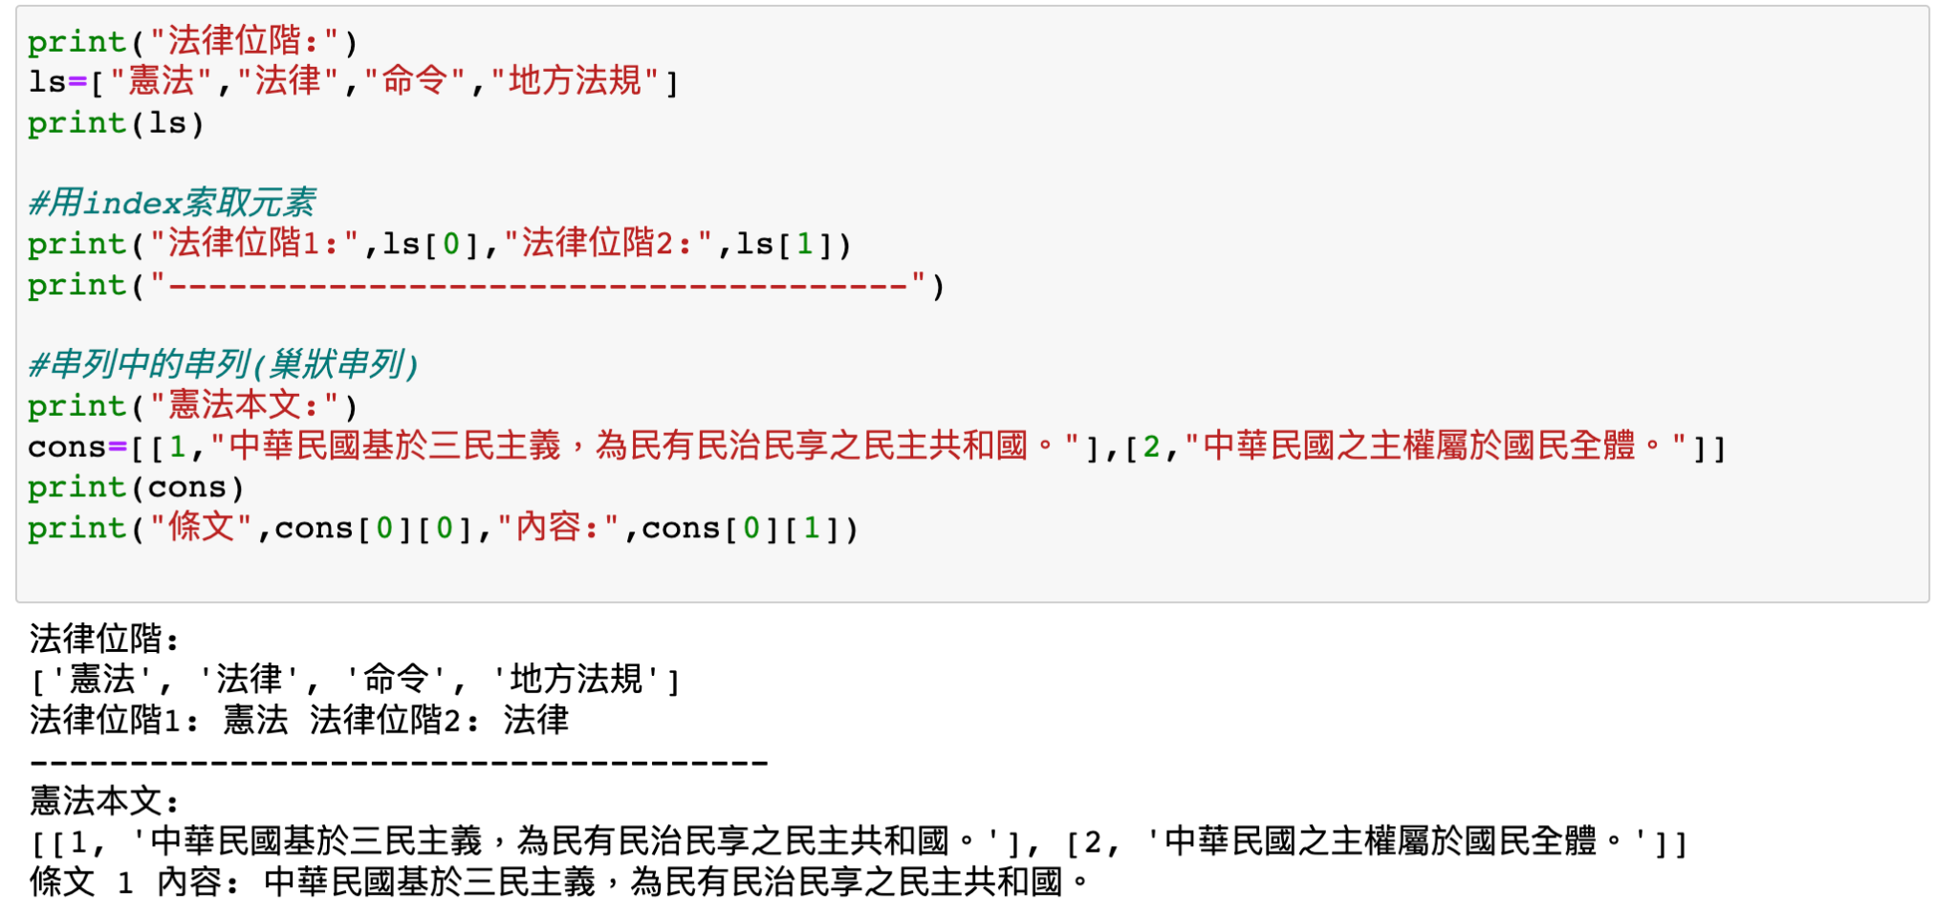
index
list
0 1 2 3

Slide 5
串列切片
list
ls[start:end] 取從start到end-1
ls[:n] 取前n名
ls[:-n] 取前面 不包含後n名
ls[n:] 取串列n到最後
ls[-n:] 取串列後n名
ls[:] 取所有元素
ls[start:end:step] 每隔step 從start到end-1
index為-1
代表為最後ㄧ元素

Slide 6
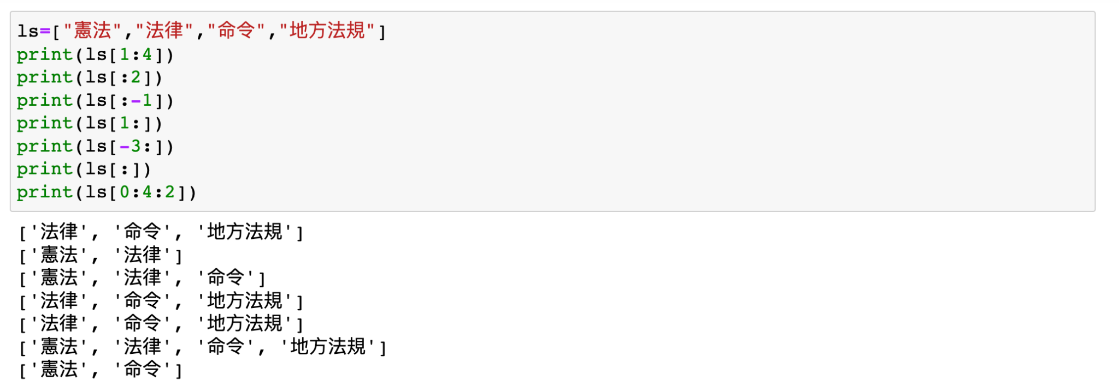
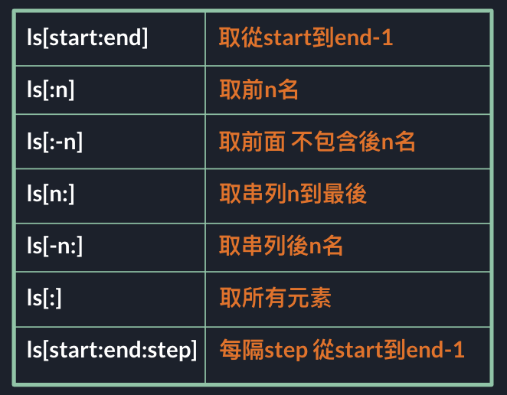
list

Slide 7
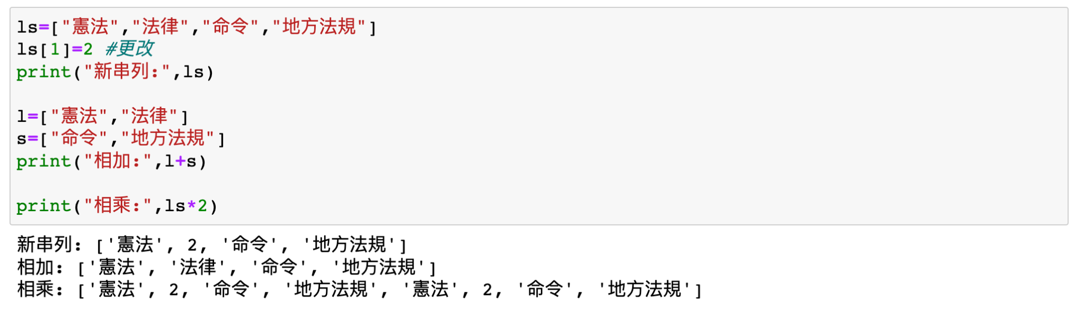
修改 相加 相乘
list

Slide 8
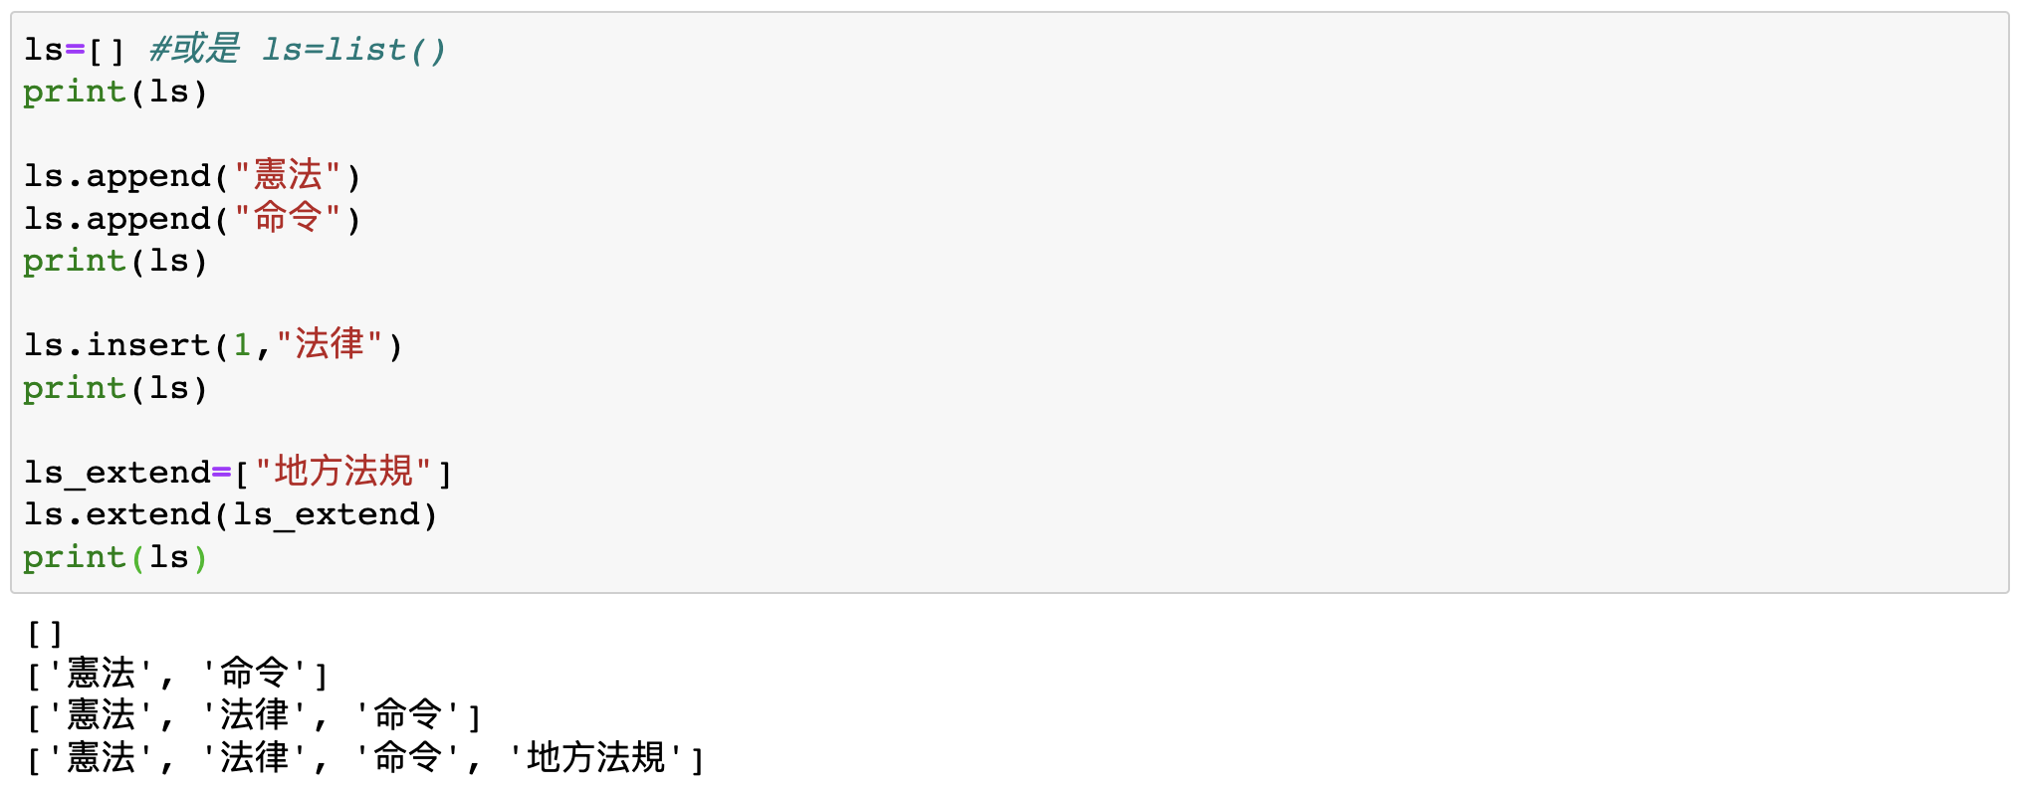
新增
.append( ) .insert( ) .extend( )
list
可用index指定位置

Slide 9
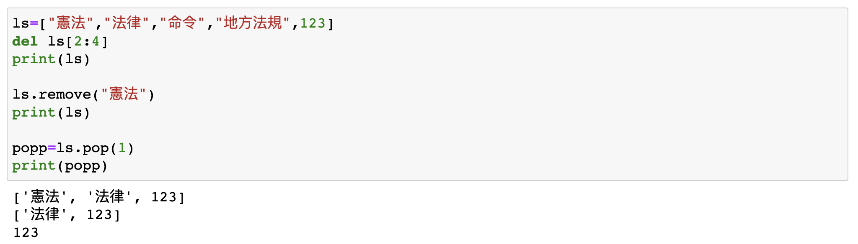
刪除
del 串列[ ] .remove( ) .pop( )
list
del可刪除一區段
remove可用輸入元素刪除
pop可回傳刪除之元素

Slide 10
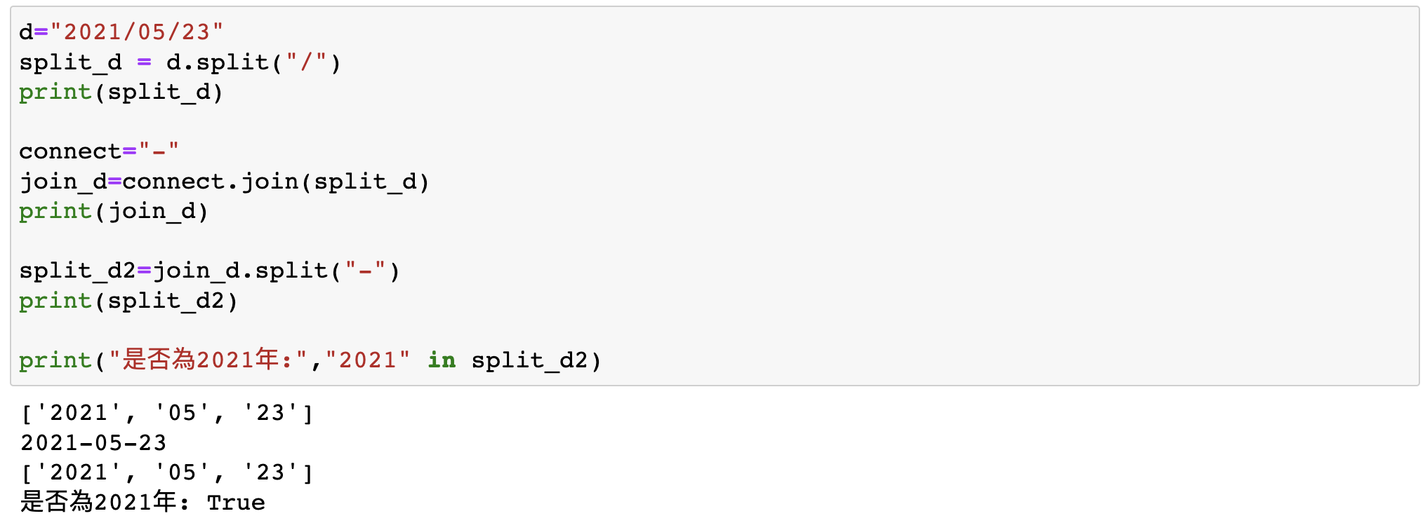
.split( ) .join( )
list

Slide 11
練習 1
list
臺灣嘉義地方法院刑事判決 100年度訴字第333號
因葉益成（已歿）積欠伊賭債新臺幣（下同）60萬元，交付楊清弦美製貝瑞塔手槍1支、美製史密斯手槍1支、制式口徑9mm子彈26顆 、土造金屬子彈1顆、仿美國COLT廠M1911A1型半自動手槍1支、口徑0.45吋制式子彈1顆，而未經許可而持有之。
請將上文中提及的武器依照順序放在串列中
-利用split del insert-

Slide 12

tuple 元組
(item1, item2, item3, item4)
元素不允許被修改
形式與串列相似 有順序
元組為安全版之串列(不可變動性)
可放入不同類型資料

Slide 13
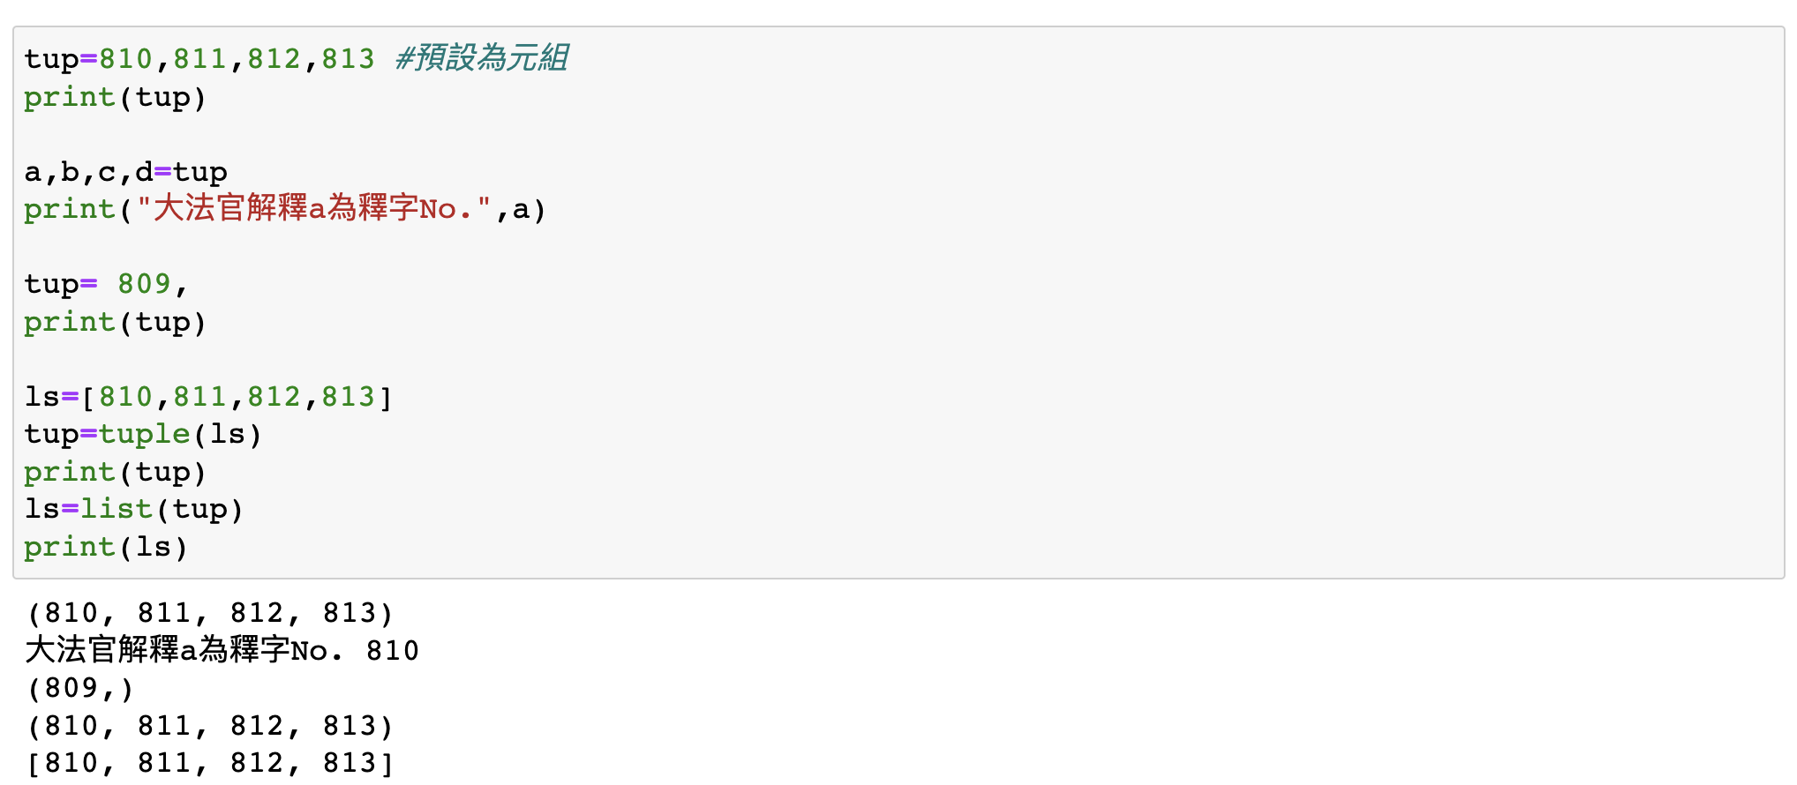
tuple

Slide 14
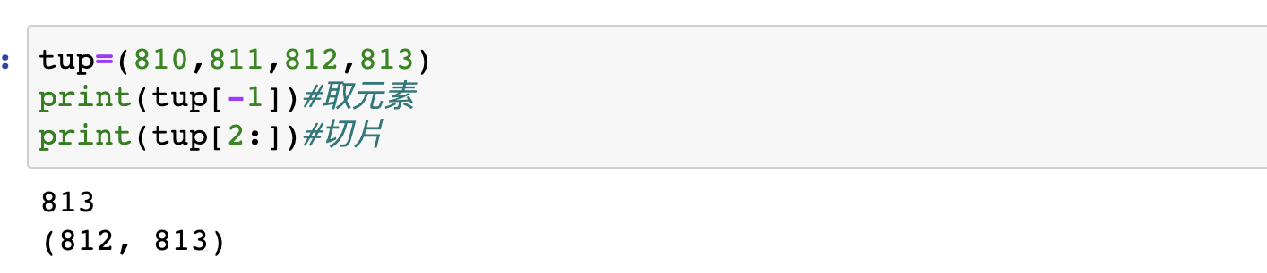
index 與串列方法同
tuple

Slide 15
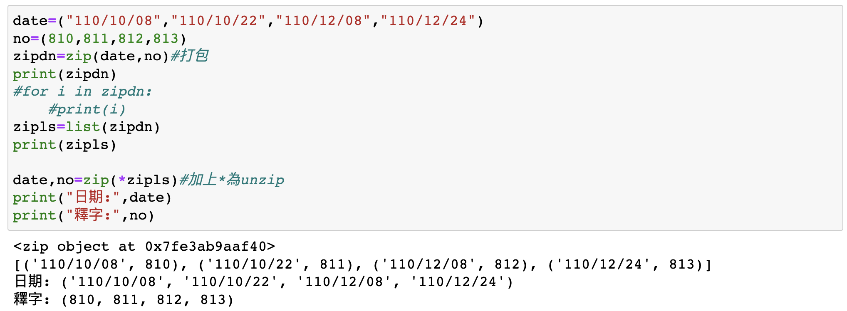
zip unzip
tuple
當兩邊數量不一致時
取較短數量

Slide 16
練習 2
tuple
最高法院民事判例7則 最高法院刑事判例3則 行政法院判例5則 大法官解釋4則
請將判例解釋部分跟數量部分分別放入兩個元組
將判例解釋部分取前三個 形成新的元組
並將新的元組跟數量合併 以串列呈現結果

Slide 17
set 集合
{item1, item2, item3, item4}
無序、不可重複
元素不可為串列

Slide 18
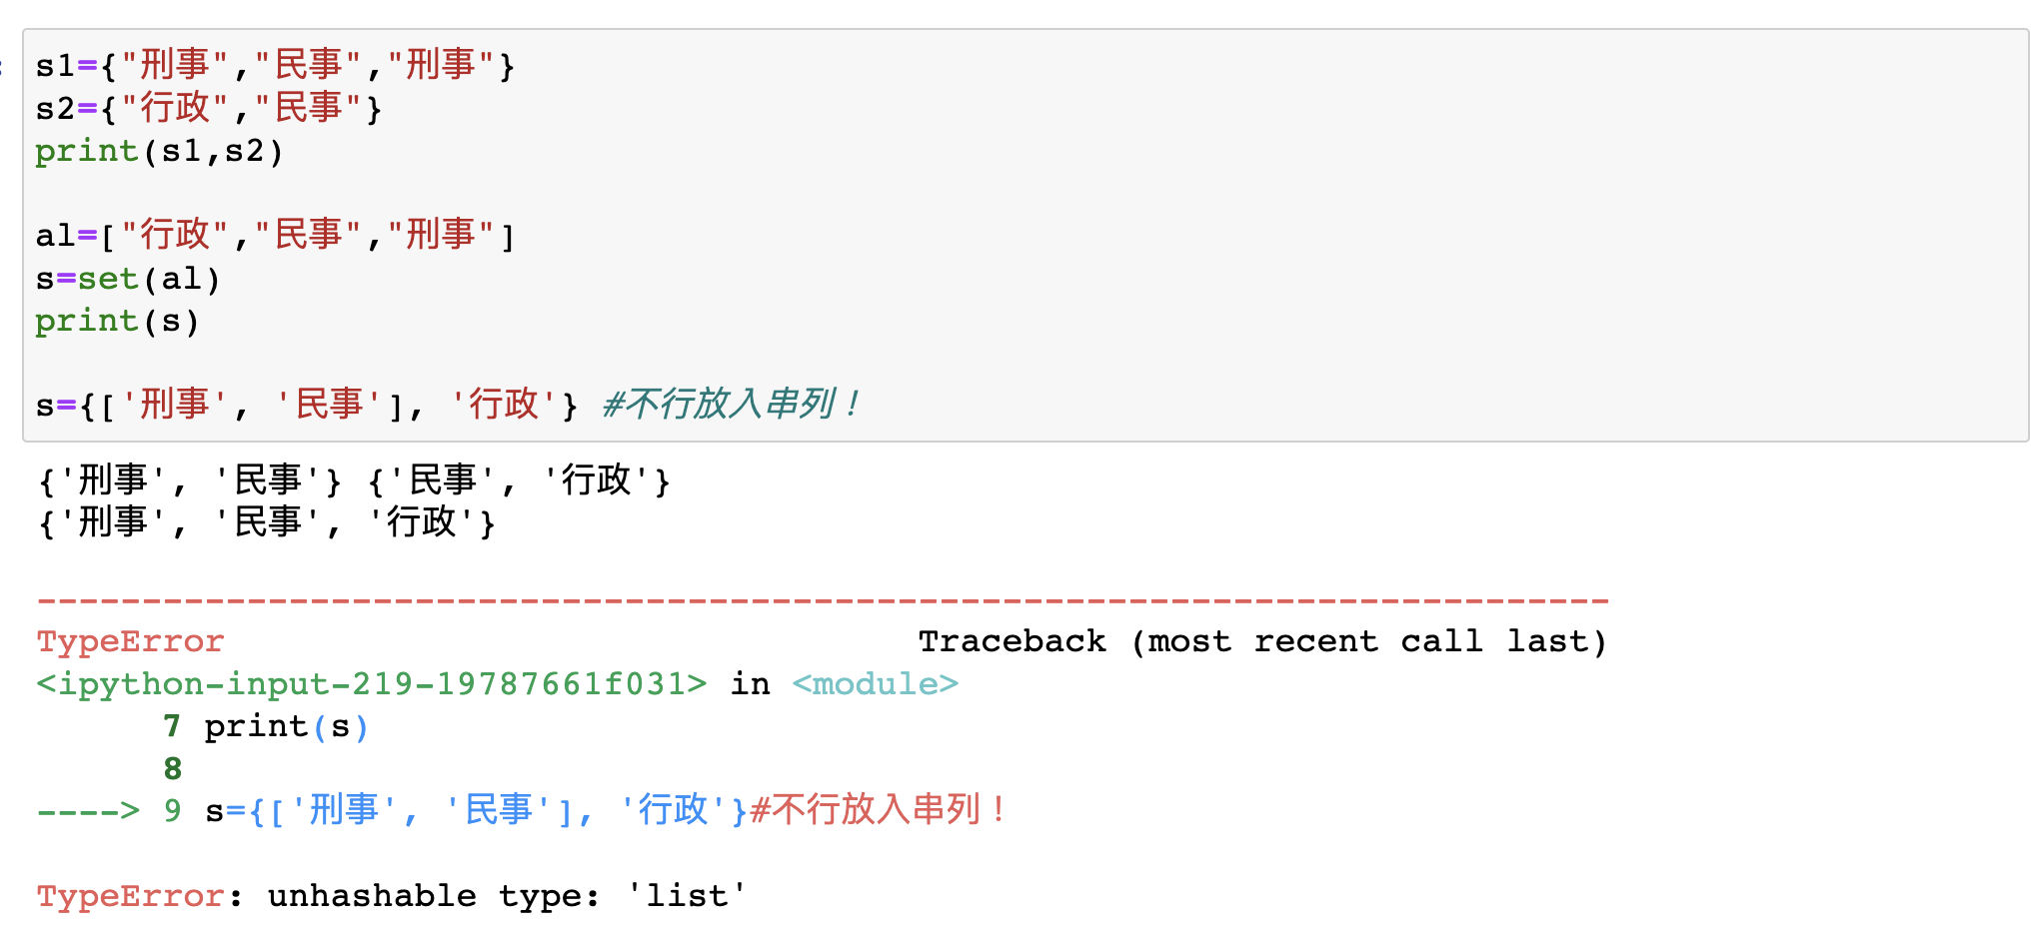

Slide 19
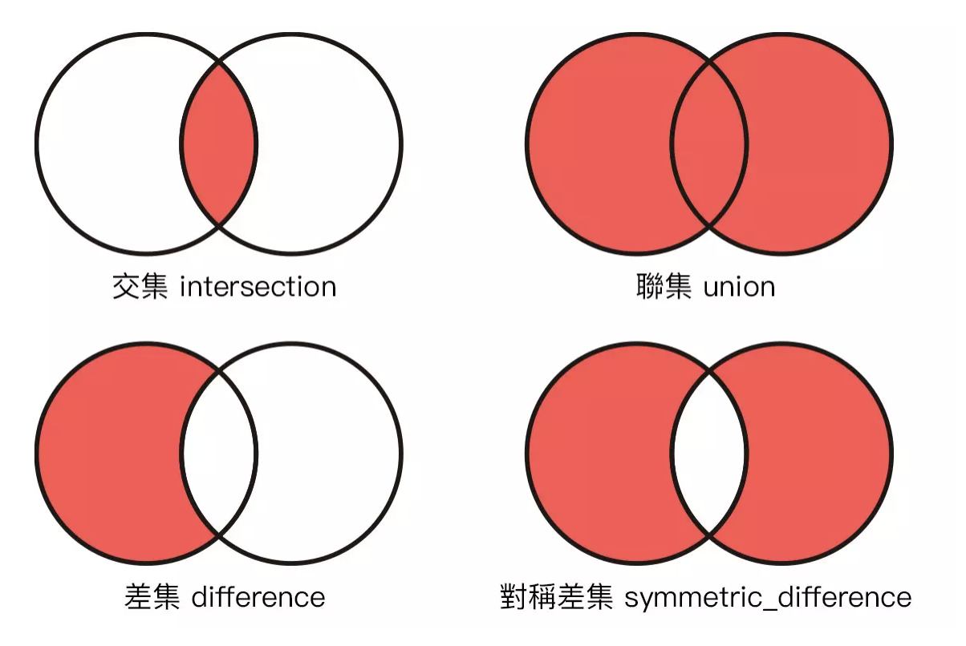
交集& 聯集| 差集- 對稱差集^
set
聯集-交集
有順序性

Slide 20
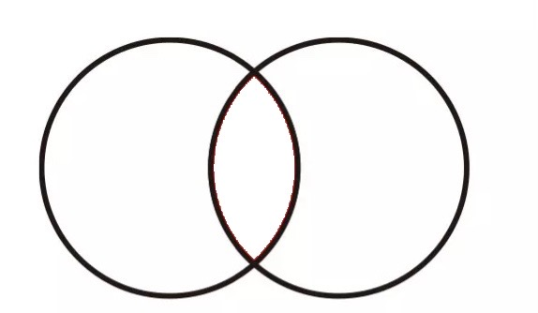
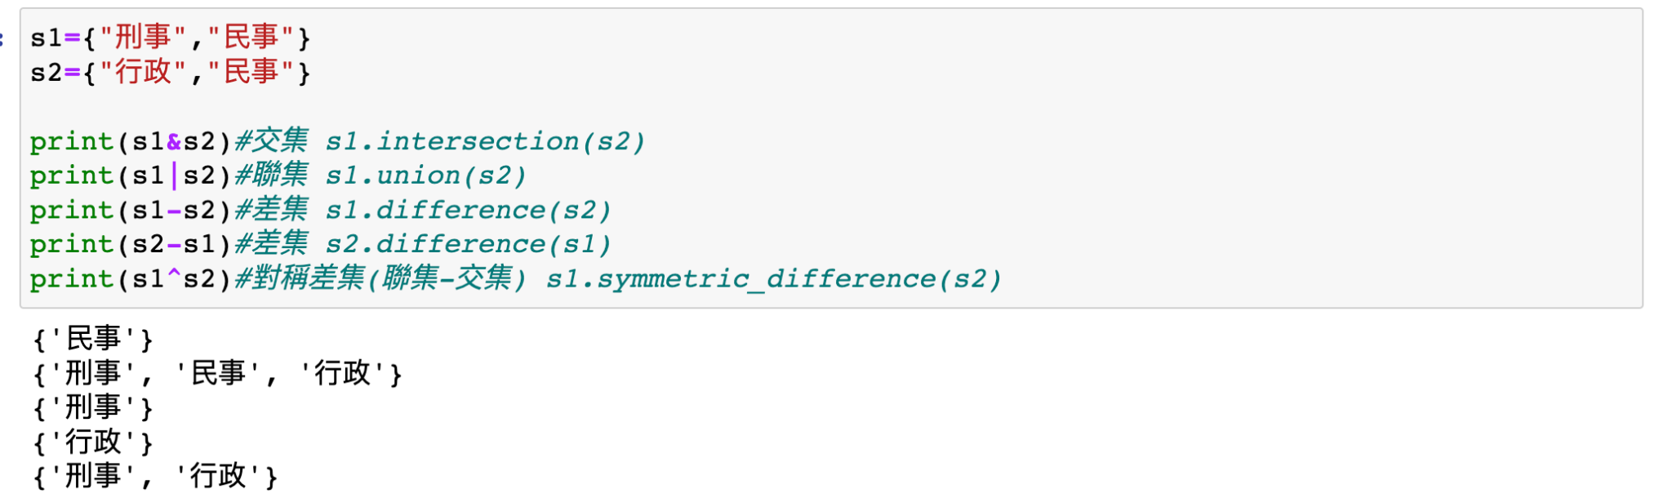
set
s1
刑事
民事
s2
行政
民事

Slide 21
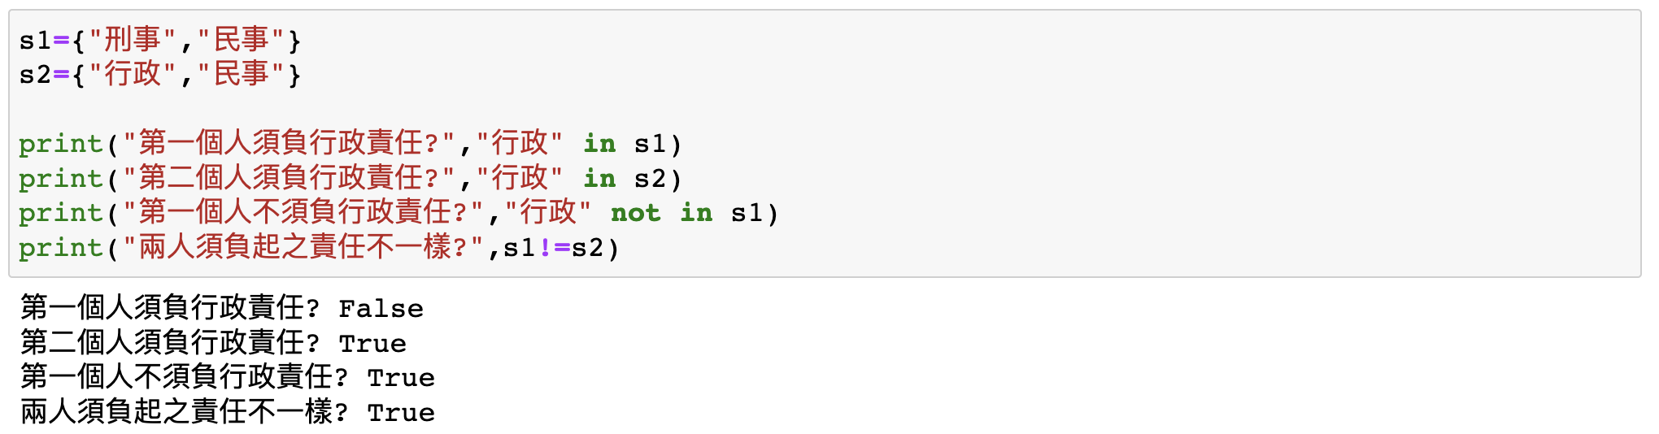
in not in != ==
set

Slide 22
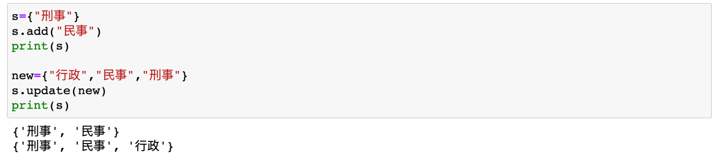
新增
.add( ) .update( )
set
不可重複

Slide 23
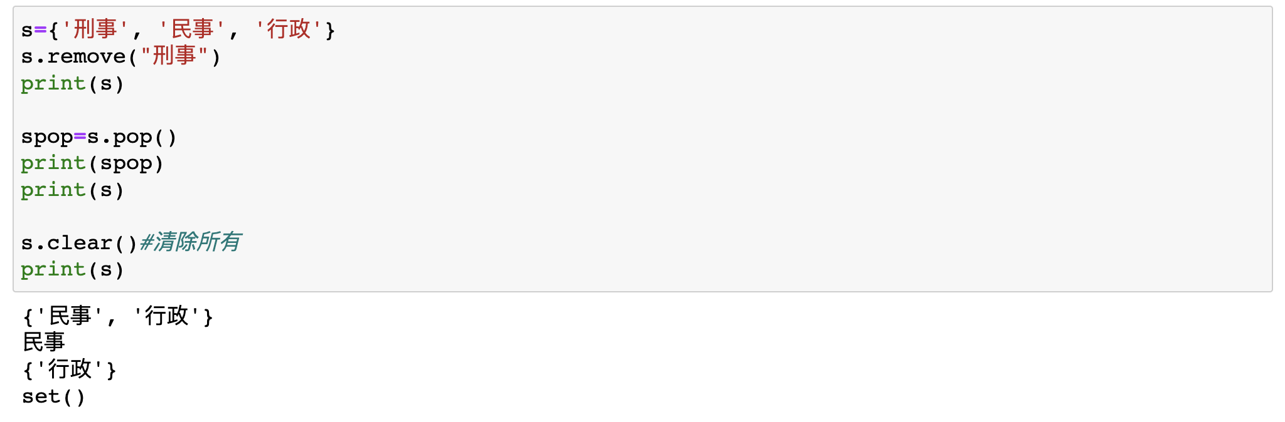
刪除
.remove( ) .pop( ) .clear( )
set
pop隨便一個
沒有del
pop也不能指定
因為沒index 無序

Slide 24
練習 3
set
A、B兩人各被課處下列三種刑罰
A：有期徒刑、沒收、罰金
B：無期徒刑、罰金、褫奪公權
請問
兩人的刑罰總共有哪些
B有而Ａ沒有之刑罰有哪些
兩人之共同刑罰為哪些 並用 in 檢查兩人是否都包含此項

Slide 25
dict 字典
{key1: value1,key2:value2}
{key: value}
無序 無索引
以鍵值方式儲存 不可有重複之鍵
可放入不同類型資料

Slide 26
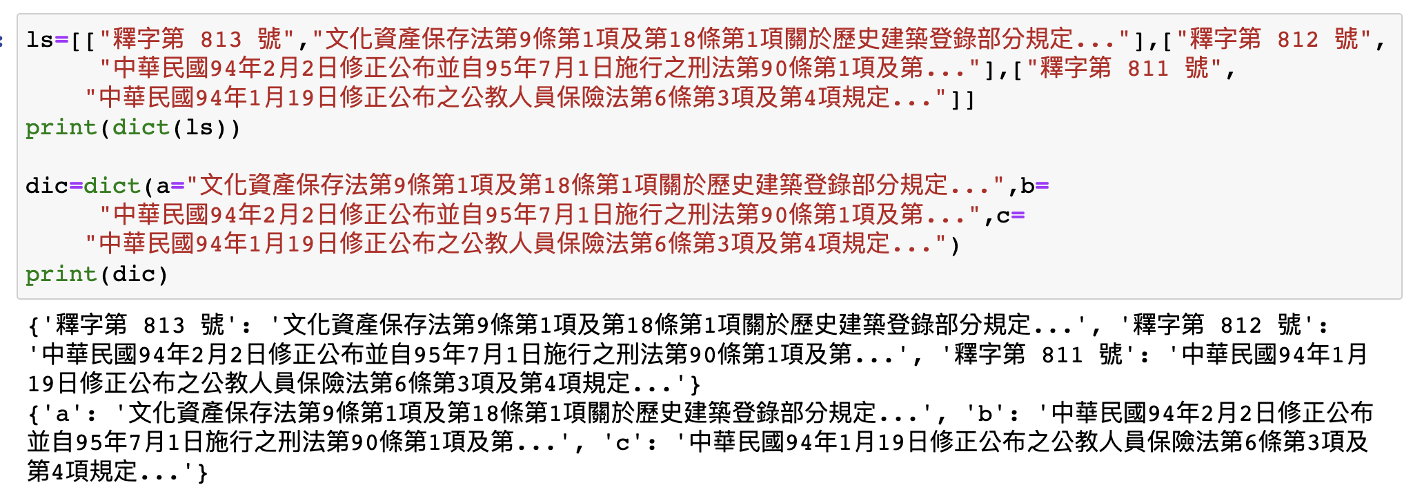
dict

Slide 27
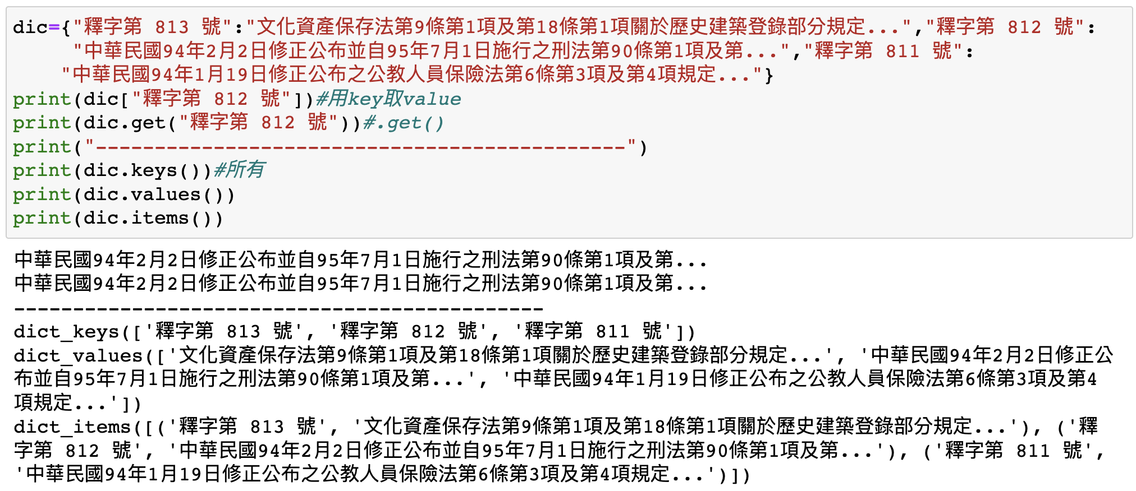
取值 字典[ ] .get( ) 遍歷 .keys( ) .values( ) .items( )
dict

Slide 28
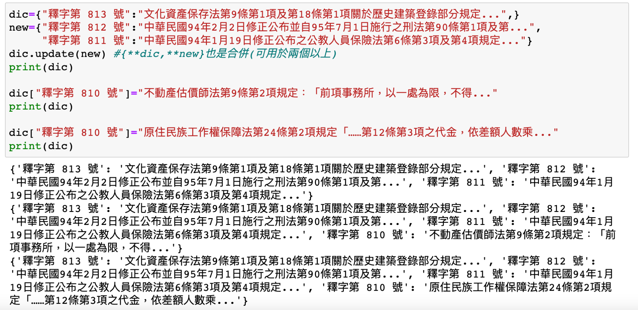
新增 修改
dict

Slide 29
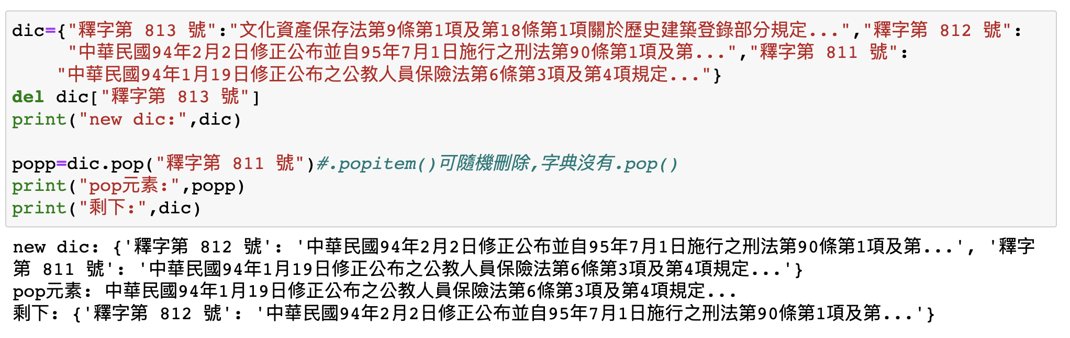
刪除
del [ ] .pop( )
dict
del跟pop都用key指定

Slide 30
練習 4
dict
刑事訴訟法
第159條之4、第159條之5、第159條之1、第267條、第299條第1項、第302條第1款
中華民國刑法
第11條、第38條第1項第1款、第42條第3項、第55條、第56條、第57條、第59條
請把資料裝成字典(兩對鍵值、無底字為串列)
獲取字典所有鍵、值 放在串列裡
print出刑事訴訟法的第四項條款
中華民國刑法 請加上第62條

Slide 31
list [ , ]
-有index
tuple ( , )
-有index
-元素不可更動
set { , }
-無index
-元素unique
dict { : , : , : }
-無index
-key不得重複

